Slide 1

Тема: «Подготовка к ОГЭ. Разбор заданий из проверочной работы»
Иванова И.Н., учитель математики и информатики ГБОУ ООШ пос. Подгорный

Slide 3
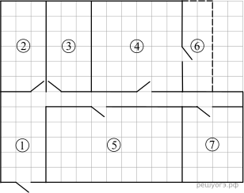
6
6

Slide 4
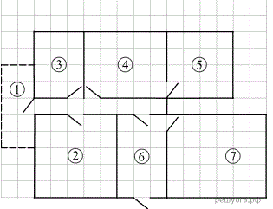
Самостоятельная работа в парах.

Slide 5
Хозяин квартиры планирует установить в квартире счетчик. Он рассматривает два варианта: однотарифный или двухтарифный счетчики. Цены на оборудование и стоимость его установки, данные о потребляемой мощности, и тарифах оплаты даны в таблице.
Обдумав оба варианта, хозяин решил установить двухтарифный электросчетчик. Через сколько дней непрерывного использования электричества экономия от использования двухтарифного счетчика вместо однотарифного компенсирует разность в стоимости установки двухтарифного счетчика и однотарифного?
 | Оборудование и монтаж | Сред. потребл. мощность | Стоимость оплаты
Однотарифный | 5000 руб. | 3,5 кВт | 3 руб./(кВт · ч )
Двухтарифный | 8675 руб. | 3,5 кВт | 3 руб./(кВт · ч) днем
 |  |  | 1,5 руб./(кВт · ч ) ночью (с 23:00 до 6:00)

Slide 6
Хозяин квартиры планирует установить в квартире счетчик. Он рассматривает два варианта: однотарифный или двухтарифный счетчики. Цены на оборудование и стоимость его установки, данные о потребляемой мощности, и тарифах оплаты даны в таблице.
Обдумав оба варианта, хозяин решил установить двухтарифный электросчетчик. Через сколько дней непрерывного использования электричества экономия от использования двухтарифного счетчика вместо однотарифного компенсирует разность в стоимости установки двухтарифного счетчика и однотарифного?
 | Оборудованиеи монтаж | Сред. потребл.мощность | Стоимость оплаты
Однотарифный | 4000 руб. | 6 кВт | 5 руб./(кВт · ч )
Двухтарифный | 8200 руб. | 6 кВт | 5 руб./(кВт · ч) днем
 |  |  | 3 руб./(кВт · ч ) ночью(с 23:00 до 6:00)

Slide 7
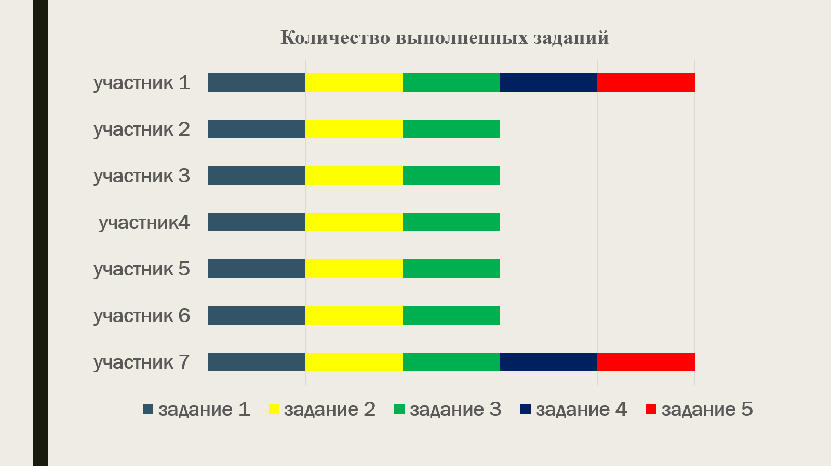

Slide 8
сегодня я узнал…
было трудно, но я попробую …
я понял, что…
теперь я могу…
я почувствовал, что…
я научился…
у меня получилось …

